Slide 1
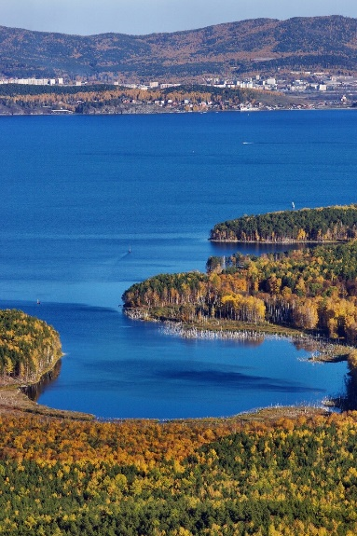
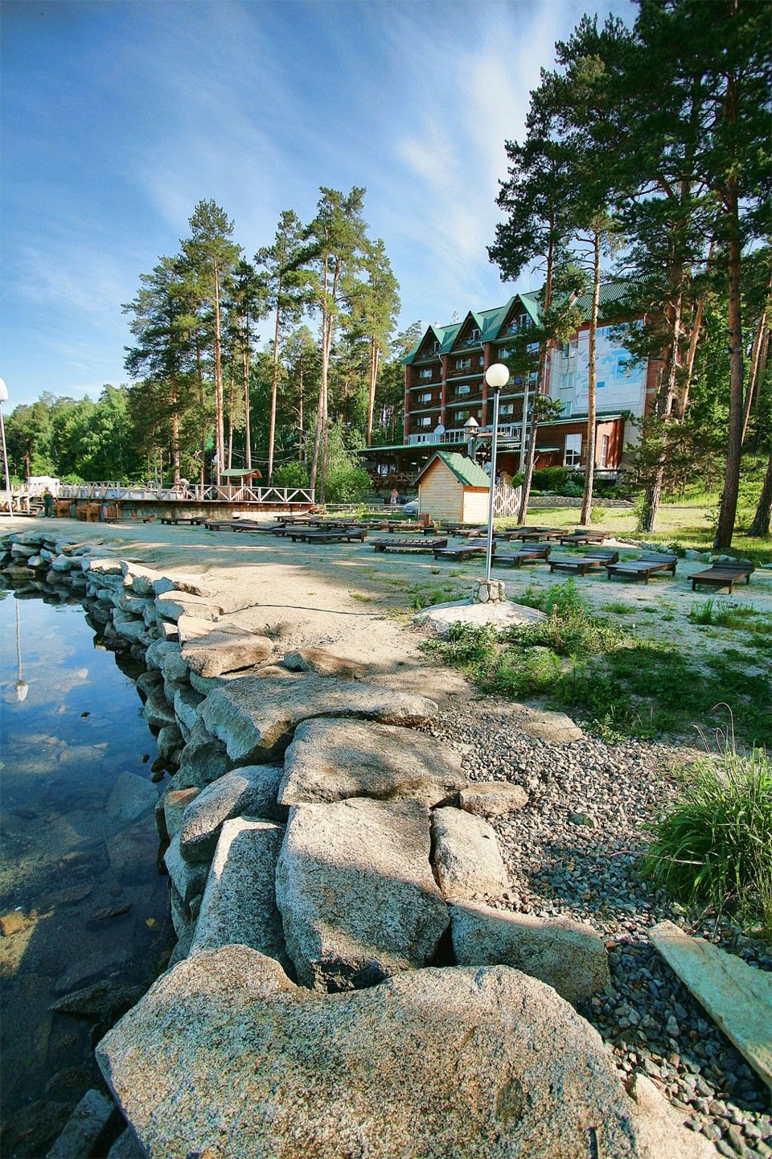

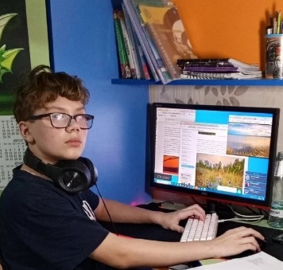
Озеро Тургояк
Интерактивный журнал
по географии, краеведению и экологии
Автор :
Ксенофонтов Андрей
Руководитель :
Баринова Любовь

Slide 2
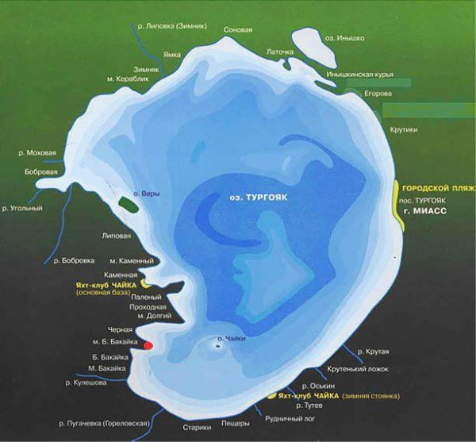
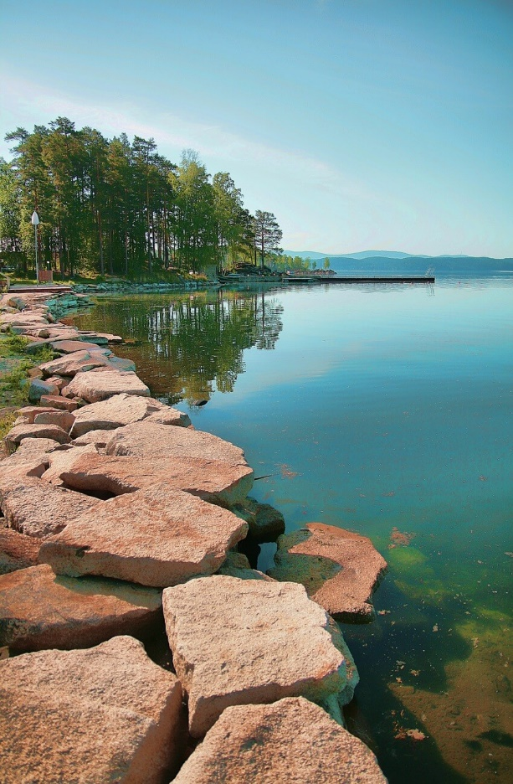
Озеро Тургояк
Озеро Тургояк — это большой и живописный водоём около города Миасс в Челябинской области. Жемчужина Южного Урала славится своими внушительными размерами и уникальными природными красотами, что сегодня способствует активному росту популярности этого места среди туристов. Примечательно также то, что из-за кристально чистой прозрачной воды озеро Тургояк часто сравнивают с Байкалом.

Slide 3
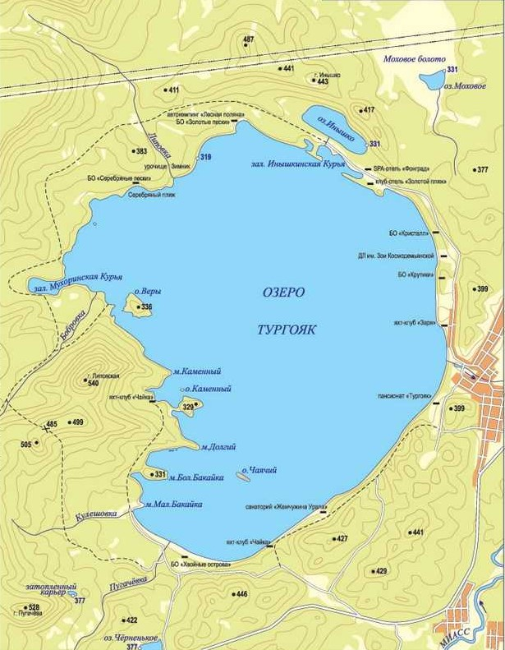
Статус: гидрологический памятник природы регионального значения
Координаты: 55.16905 северной широты, 60.060482 восточной долготы
Размеры: 6,9 × до 6,8 км
Береговая линия: 27 км
Высота над уровнем моря: 319 м
Максимальная глубина: 34 м
Средняя глубина: 19 м
Тип минерализации: пресное
Прозрачность: 17,5 м
Площадь бассейна: 76 км²
Впадающие реки: Липовка, Бобровка, Меховая, Пугачёвка, Кулешовка, , Крутая
Вытекающие реки: Исток

Slide 4
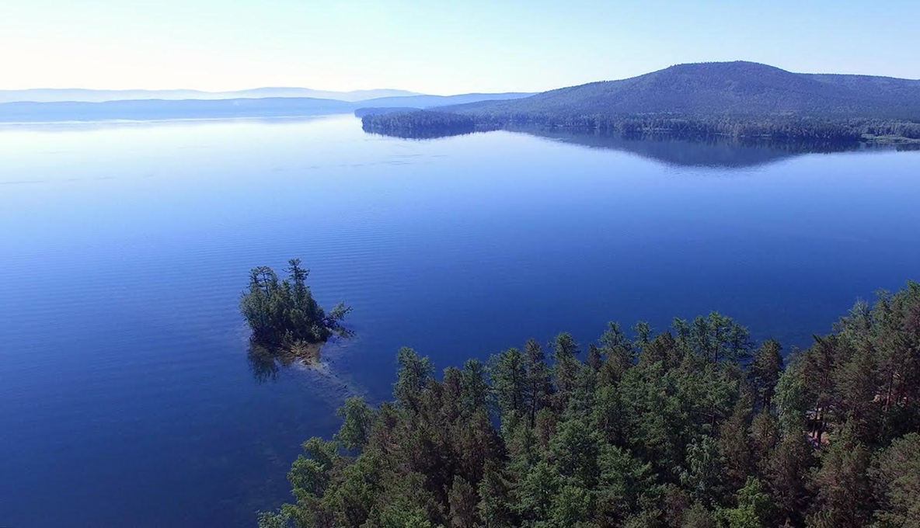
Происхождение и история озера Тургояк
Тургояк — одно из древнейших озёр. По мнению исследователей, оно появилось около 100 тысяч лет назад. Эти места никогда не пустовали, и побережье водоема издавна было обитаемым. Так, на территории около Миасса были найдены следы жизни древних людей. Учёные обнаружили предметы быта, а также рукотворные пещеры, предназначенные для захоронений.
Есть мнение, что озеру около 15 миллионов лет, а один из его островов, согласно легенде, был миром мёртвых. Сам же Тургояк считался границей между живыми и мёртвыми.

Slide 5

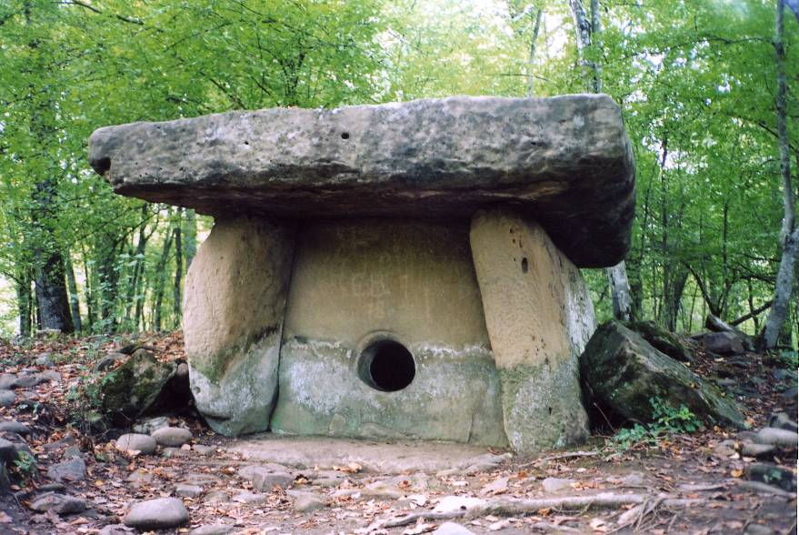
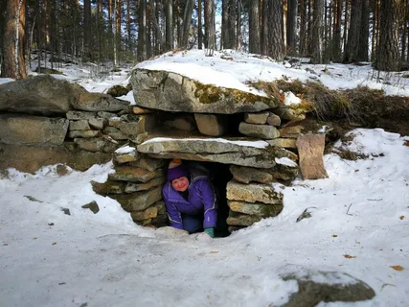
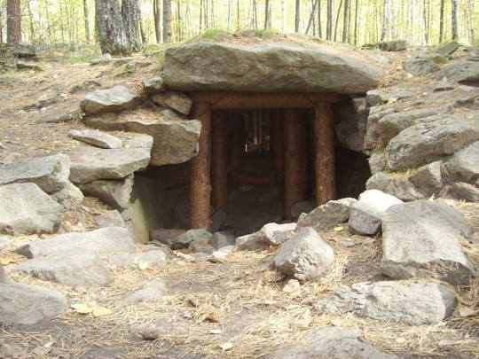
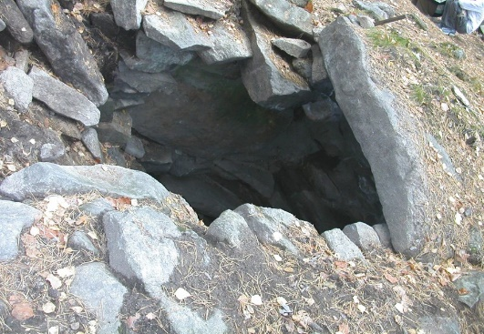
Считается, что исконными жителями этих мест являются предки финно-угорских народов. Именно они и создали дольмены — своеобразные каменные могильники.
Тургояк окутан множеством легенд и преданий и сегодня представляет собой настоящий исторический памятник. Для туристов это интересное, живописное место, а для учёных исследование побережья — уникальная возможность узнать больше о быте древнего человека.
Дольмены — древние погребальные и культовые сооружения, относящиеся к категории мегалитов, то есть к сооружениям, сложенным из больших камней.

Slide 6
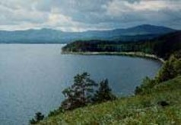
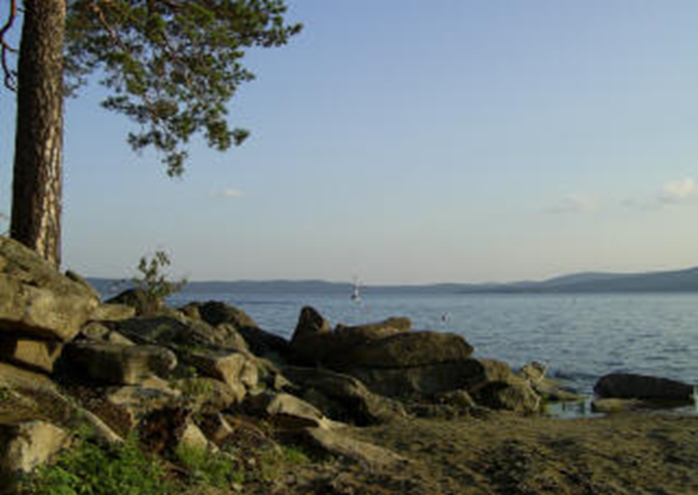
Тургояк находится как бы наверху, высится над другими водоёмами. В связи с этим учёные полагают, что это уникальное место называлось «Турге як кул», что с башкирского языка переводится как «озеро, которое находится наверху».
Есть и другой вариант трактовки. Некоторые учёные считают, что это гидроним может переводиться как «почитаемое озеро». Эта версия также достойна внимания, поскольку озеро в культуре башкирского народа — это священное, сакральное место, которое нужно уважать и оберегать от чужих людей.
Помимо того, существует гипотеза, что название Тургояка связано с особым отношением башкир к птицам. В некоторых диалектах слово «тургай» (или «торгай») может переводиться как «воробей» или «жаворонок». Таким образом, адаптированный вариант названия уральского водоема может звучать как «воробьиная нога».

Slide 7
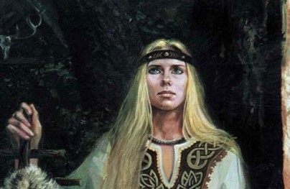

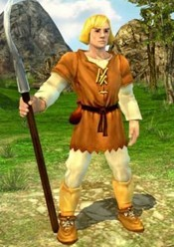

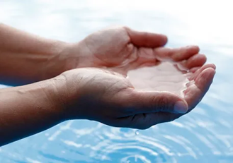
Легенды
Одна легенда о любви Тура, юноши-путешественника, и Гояк, прекрасной девушки. Согласно преданию, молодой человек во время возвращения домой после увлекательного путешествия встретил плачущую девушку. Гояк рассказала, что она околдована: злая ведьма из зависти лишила её зрения, и для исцеления нужна кристально чистая вода.
Тур знал, где можно добыть исцеление для красавицы: он был на Байкале и восхищался прозрачностью его вод. Молодой человек сразу же отправился к великому водоему. Он провел в пути много времени, но все же смог принести для Гояк чистую воду Байкала, которая её исцелила. Если верить легенде, одна капля упала на землю — именно она и послужила началом озера с такой же чистой водой, как в Байкале.

Slide 8
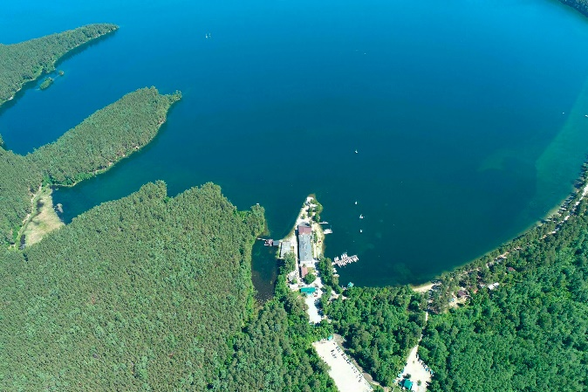
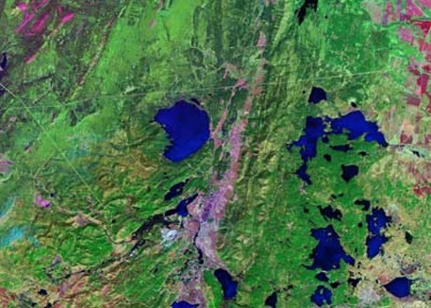
Географические особенности озера Тургояк
Озеро Тургояк своеобразной формы: оно протяжённое и округлое, похоже на ровную чашу, и только слева береговая линия имеет «рваную» форму. Это объясняется тем, что водоём образовался при движении Уральских гор, точнее — тектонических плит под ними. Если сделать снимки озера, например, с квадрокоптера, то можно сравнить чашу Тургояка с метеоритным кратером. Форма озера представляет собой правильный полукруг.
Тургояк может похвастаться множеством островов: по разным подсчётам, их число — от 10 до 12. Самым крупным и наиболее известным из них является остров Веры, который постепенно становится полуостровом. Общая площадь акватории этого удивительного озера составляет 2638 га. Известна и максимальная глубина — 34 метра. Из-за чистейшей водной глади можно рассмотреть и дно Тургояка.

Slide 9
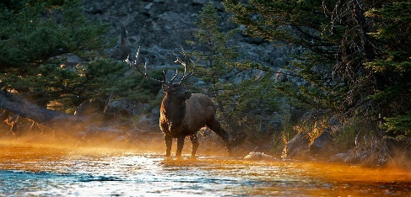
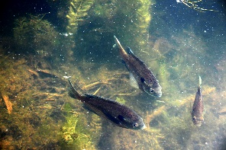
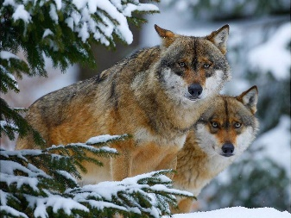
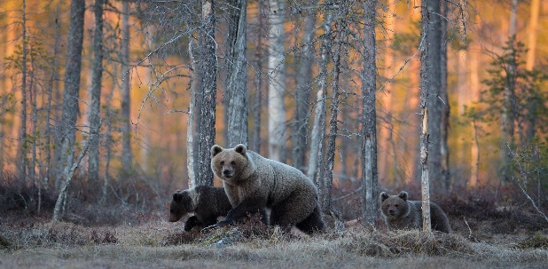
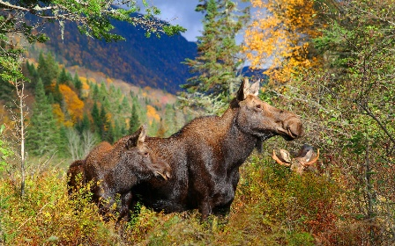
Флора и фауна озера Тургояк
В прибрежных лесах живут лоси и косули.Также облюбовали этот живописный уголок страны лисы, барсуки, горностаи, ласки и куницы, однако встретить их не так уж просто из-за скрытности этих животных.
Птиц здесь мало, зато озеро рыбное, что придется по вкусу любителям рыбалки. В подводном мире Тургояка обитают карпы, лососи, раки, сиги, налимы, язи и пескари. Кроме того, рыбакам могут попасться на удочку щука, форель и окунь. Также в этих местах много раков.
Здесь обитают медведи, рыси, волки и кабаны — стоит учитывать это в поездке. Нельзя разбивать палатки там, где можно встретиться с хищниками и другими опасными дикими животными, поскольку именно животные здесь — полноправные хозяева, а человек — лишь гость.

Slide 10
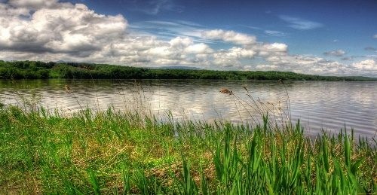
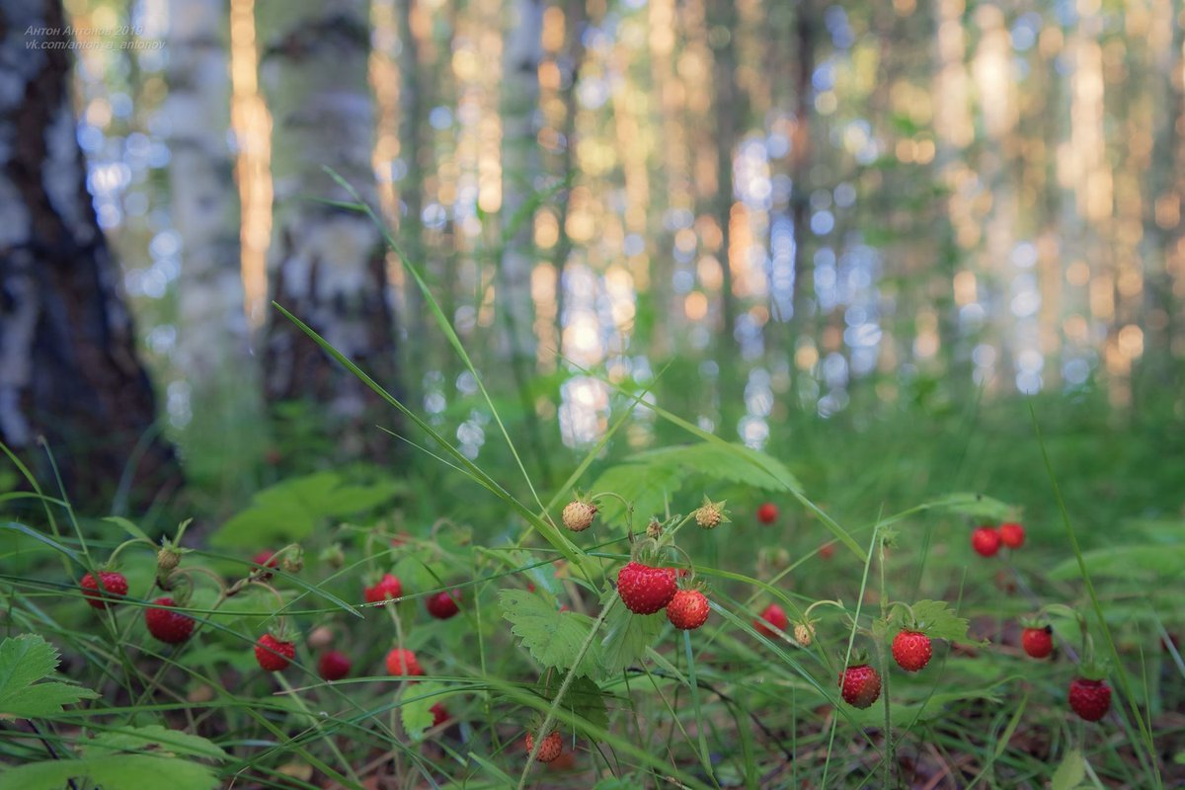
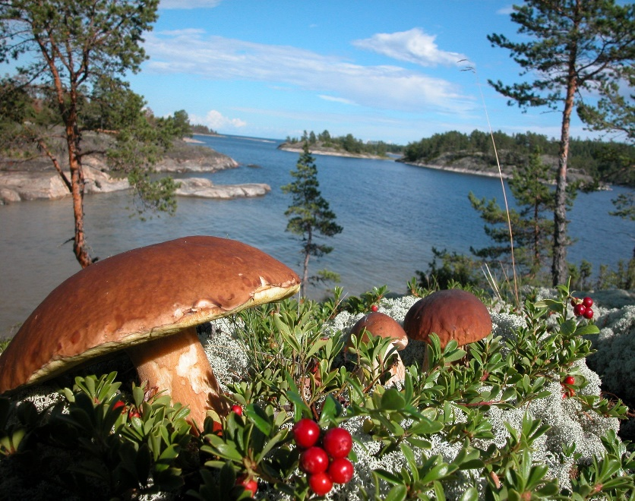
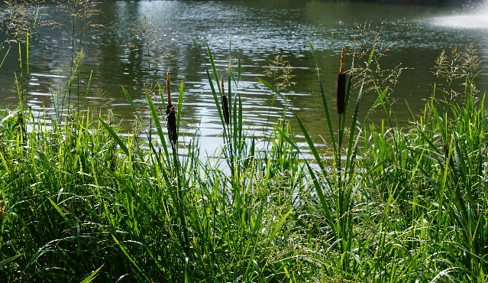
По берегам озера можно найти десятки лекарственных трав, однако на самой водной глади практически отсутствует любая растительность. На некоторых участках встречаются заросли камыша или тростника, а также много видов фитопланктона. В прибрежных лесах можно встретить и пихты, и берёзы, и липы, однако преобладают хвойные породы деревьев. Помимо того, здесь растет много грибов и ягод.

Slide 11
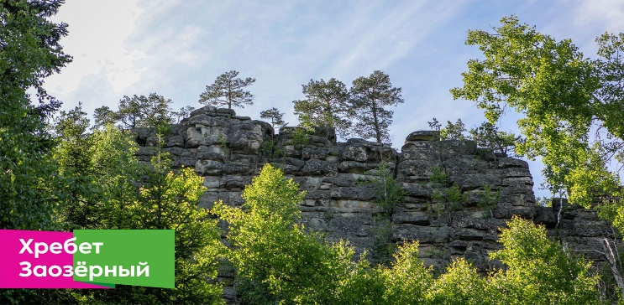
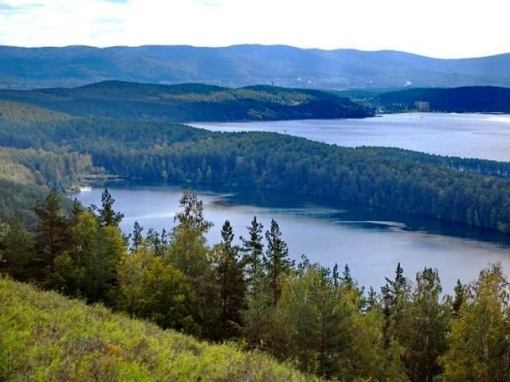
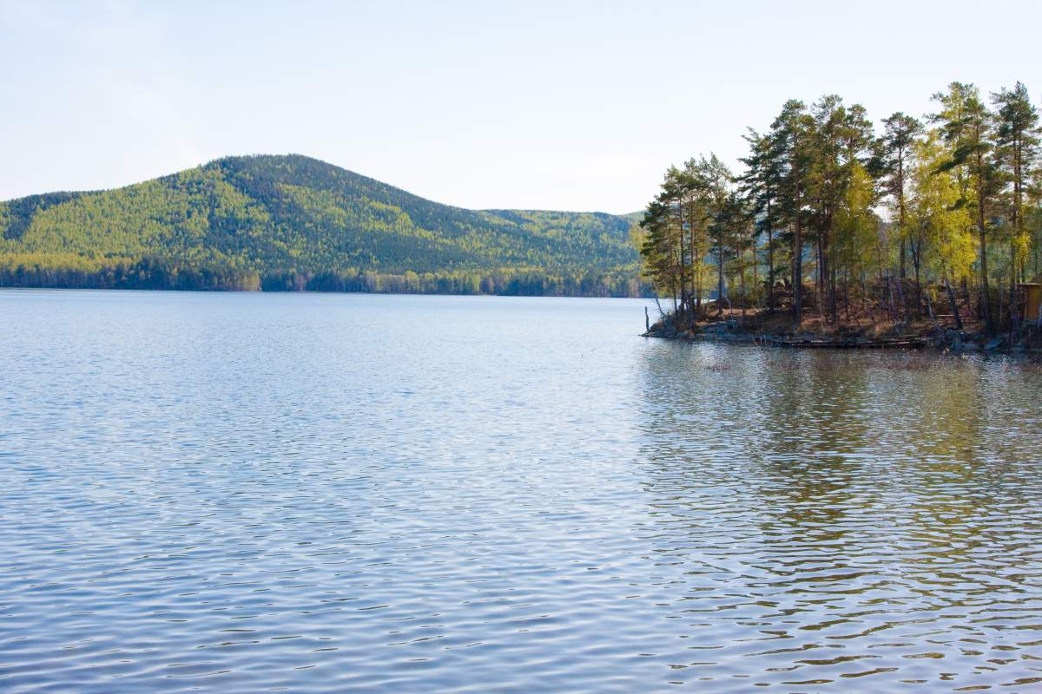
Что посмотреть в окрестностях
Чтобы в полной мере насладиться невероятным видом на озеро и оценить по достоинству местные пейзажи, стоит посетить несколько природных смотровых площадок. С хребта Заозёрный, который находится на высоте 750 метров, можно хорошо рассмотреть местность. Также станет отличной обзорной площадкой гора Липовая, а с горы Лысой откроется вид и на небольшое озеро Инышко, которое располагается совсем недалеко.

Slide 12
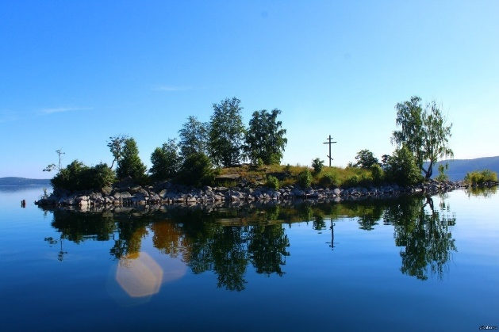
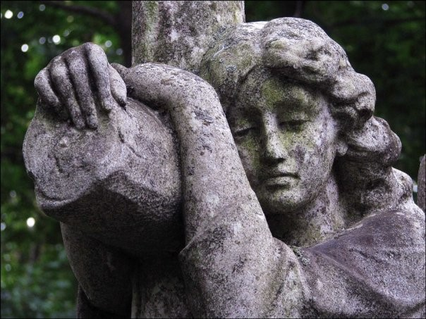
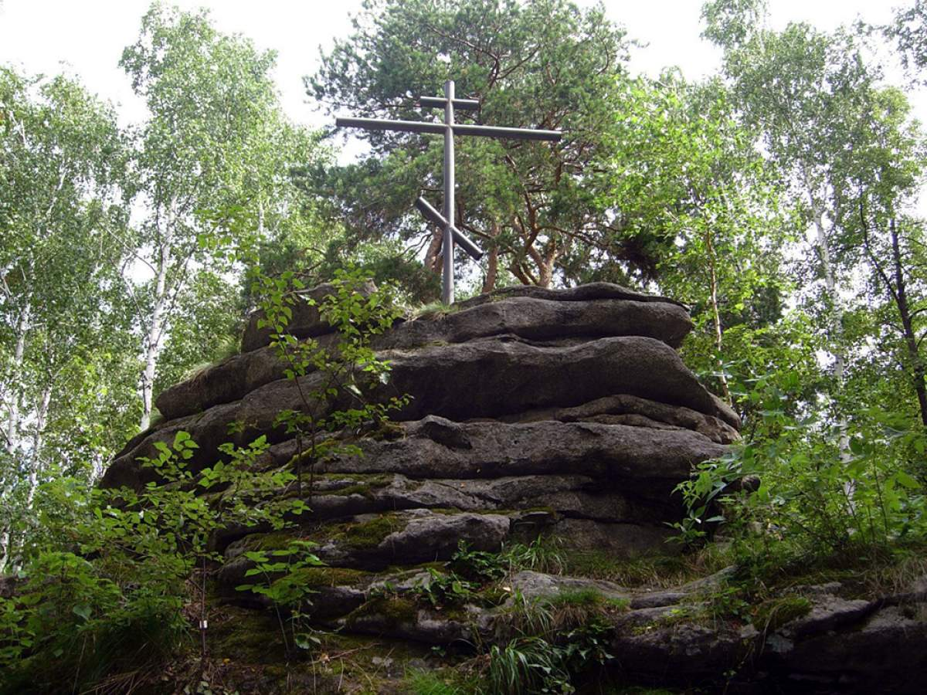
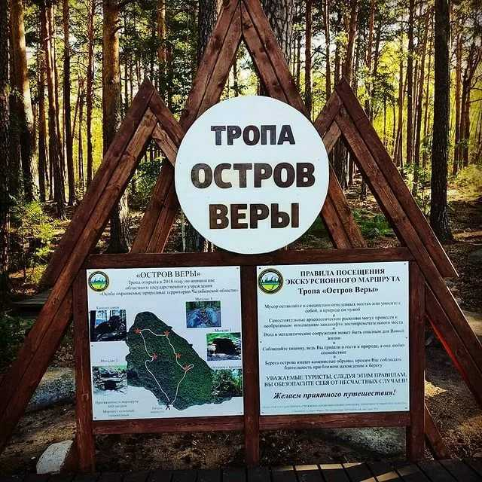
Остров Веры
Особенным местом для посещения является остров Веры. Туристы, которые интересуются древней историей и первобытной культурой, откроют здесь для себя много нового. Остров Веры до сих пор исследуется археологами — это стоянка людей, живших здесь тысячи лет назад. На острове сохранились древние могильники, каменоломня, разные обрядовые памятники, рукотворные пещеры. Также о. Веры — это неотъемлемая часть истории русских старообрядцев, так как в этих местах какое-то время стоял их скит.

Slide 13
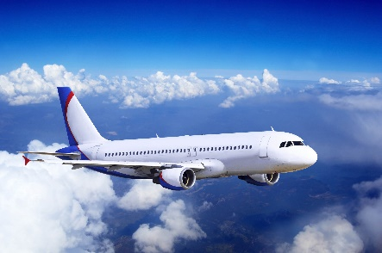

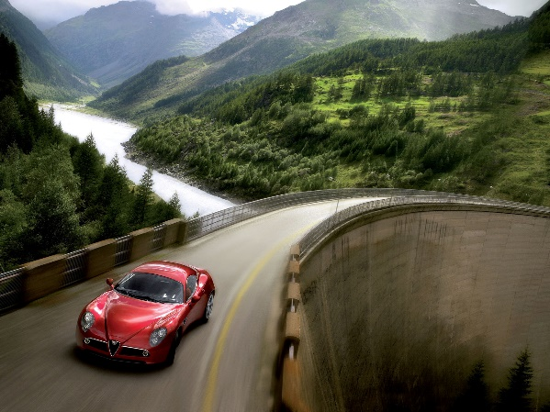
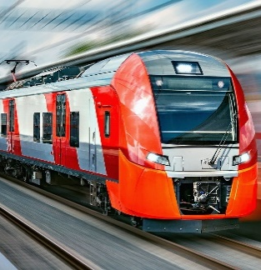
Как добраться до озера
Самый удобный вариант для путешествия — это автомобиль. Если вы планируете отправиться в поездку к жемчужине Южного Урала на личном транспорте, следует двигаться по трассе M5 Уфа — Челябинск. Доехав до Миасса, ориентируйтесь на указатели, ведущие к посёлку Тургояк. Если вы используете навигатор, добраться до конечного пункта назначения не составит труда.
Если для путешествия на Тургояк выбирается полёт на самолёте, то нужно учитывать то, что ближайший аэропорт в этом регионе находится в Челябинске. Тогда придётся добираться до Тургояка через Миасс на автобусе или такси около двух часов. На поезде можно попасть сразу в город Миасс, где есть железнодорожный вокзал. Уже из Миасса на маршрутном такси можно будет доехать до самого озера.

Slide 14
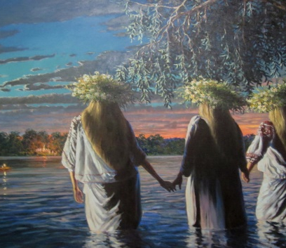
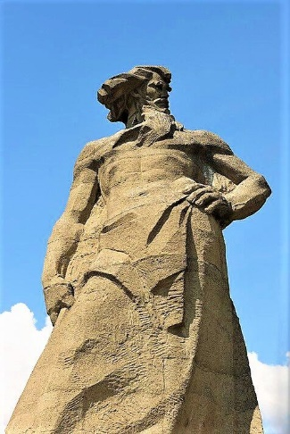
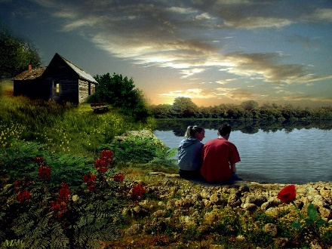
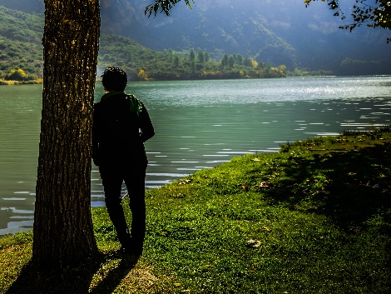
Испокон веков приходили люди к озеру, о чем говорят найденные на его берегах каменные орудия и древние, по некоторым данным оставленные ещё ариями на острове Веры постройки. Бурно здесь протекали события и во времена Пугачева, оставив после себя много легенд и названий мест.
Гнев ты копила сурово и долго,
Русь-атаман подпоясанный
Волгой.
Рать гулевая объяла Урал;
Крепко он, каменный, Русь
Подпирал.
Был атаман красотой восхищён,
Встал перед озером тих и смущён. —
Дай ты мне, озеро, вольность
свою
А за ценою я не постою.
И Пугачёв среди гордых вояк
Золота бочку толкнул в Тургояк.
Золота бочка поныне на дне.
Рати — надежда,
Водность — волне.

